Slide 1

ФОТОРЕПОРТАЖ о проведенных каникулах в МАДОУ ЦРР д/с №19
31.12.2016 по 09.01.2017

Slide 2
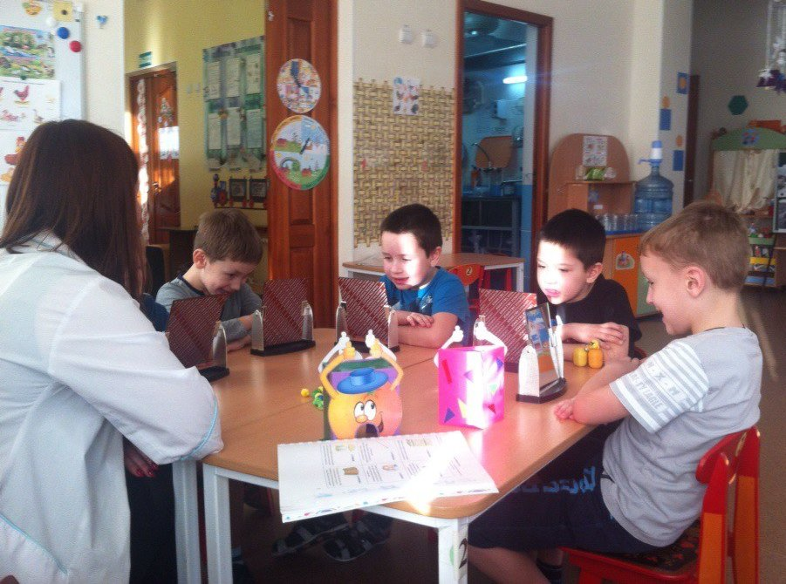
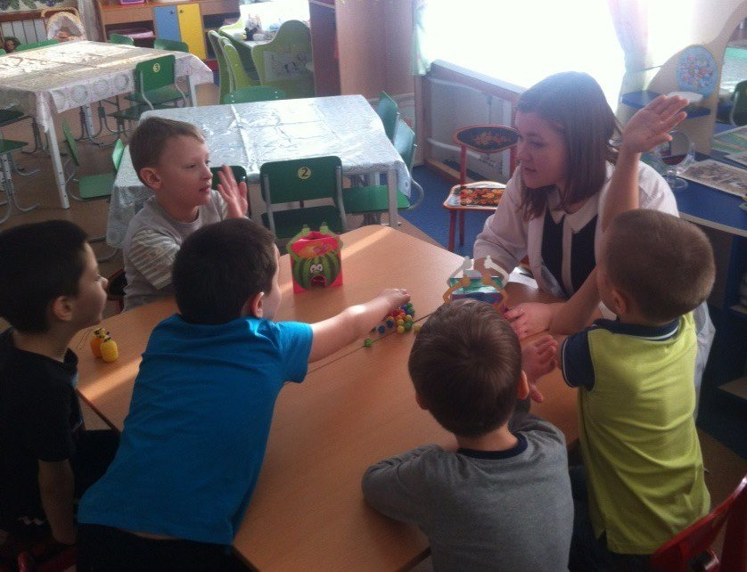
Занятия логопеда с детьми
http://ds19ishim.ru/ru/logoped-sovetuet/nuzhen-logoped/
На сайте ДОУ создана страничка «Логопед советует» в которой размещается информация для родителей.

Slide 3

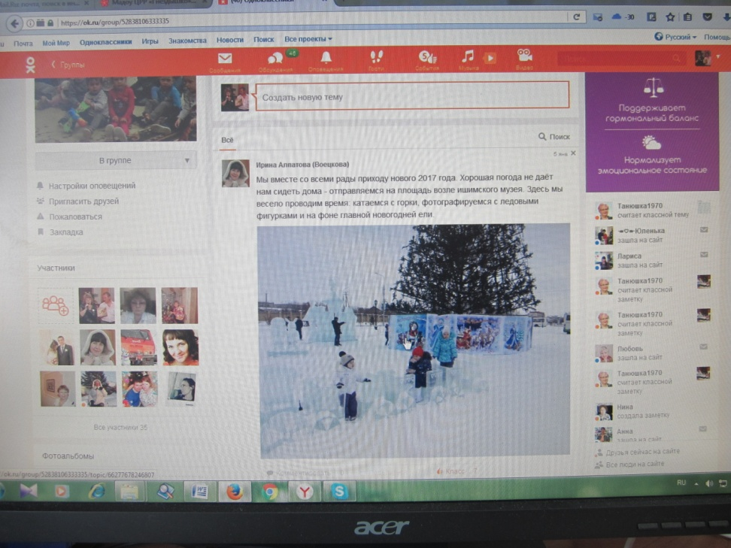
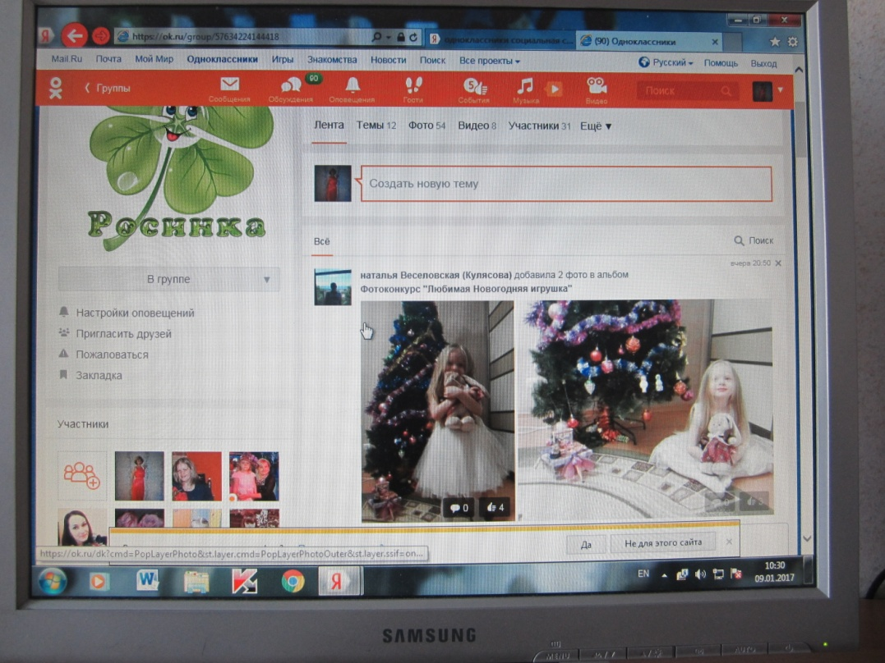
«Интерактивные каникулы»
(организация работы в социальных сетях)
Группа «Росинка»
Группа «Дружная семейка»

Slide 4
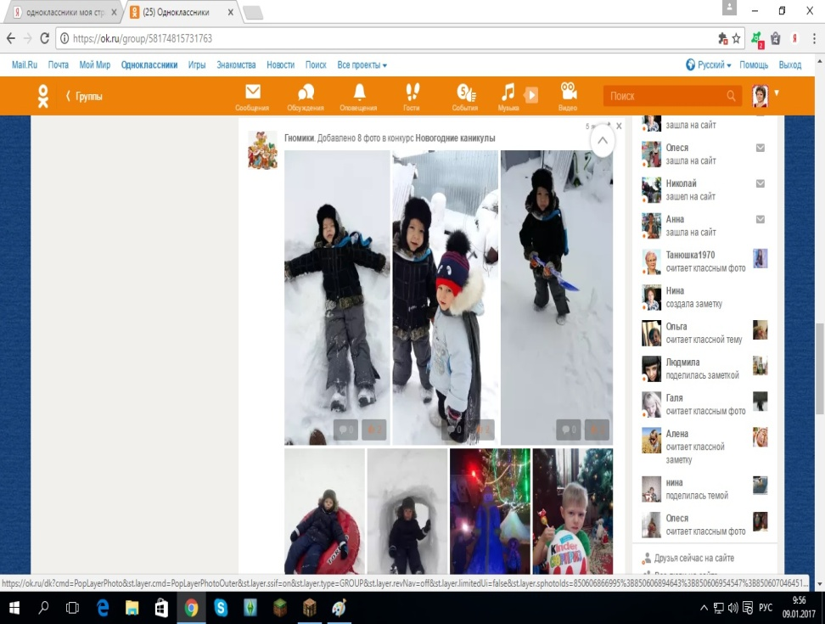
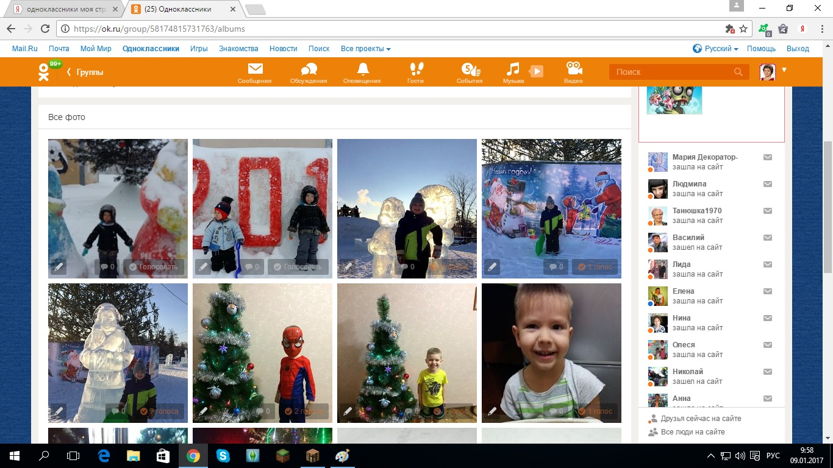
Группа «Гномики»

Slide 5
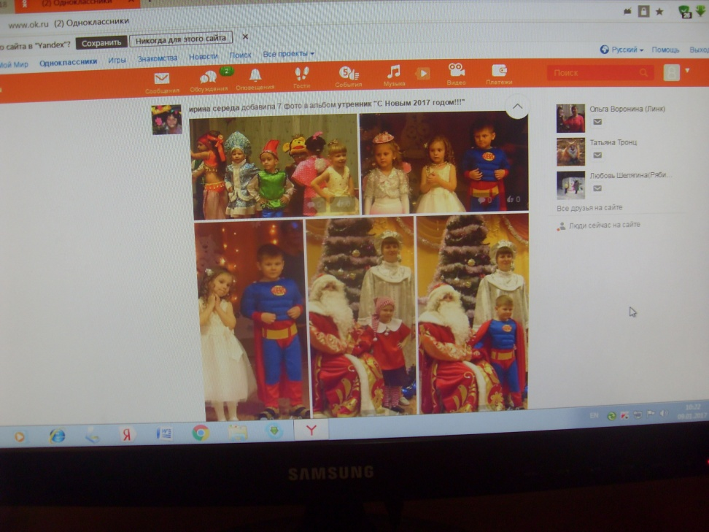
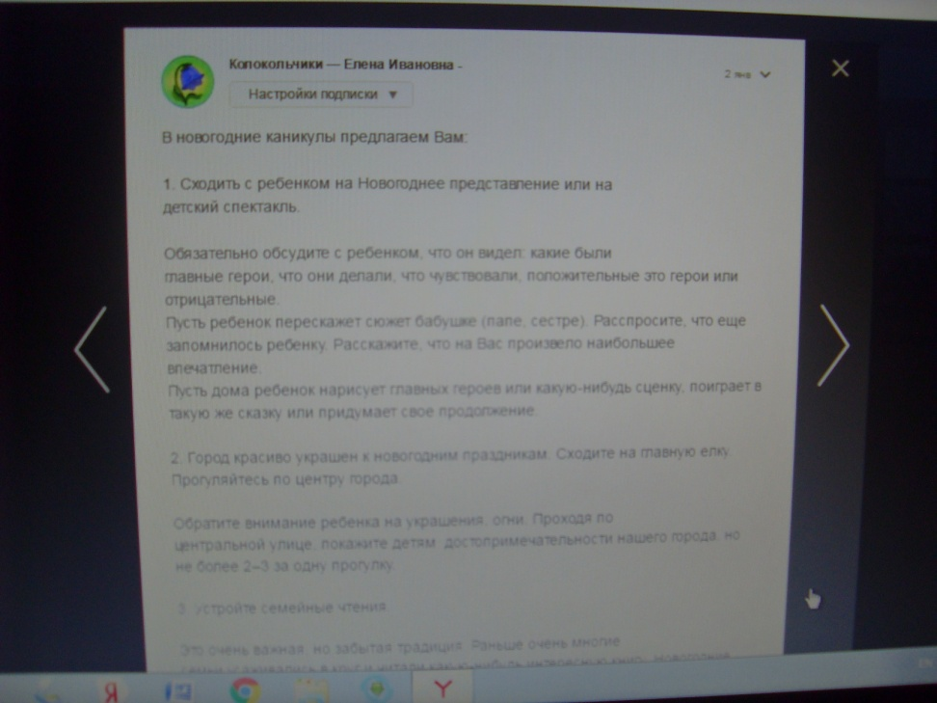
Группа «Колокольчики»

Slide 6
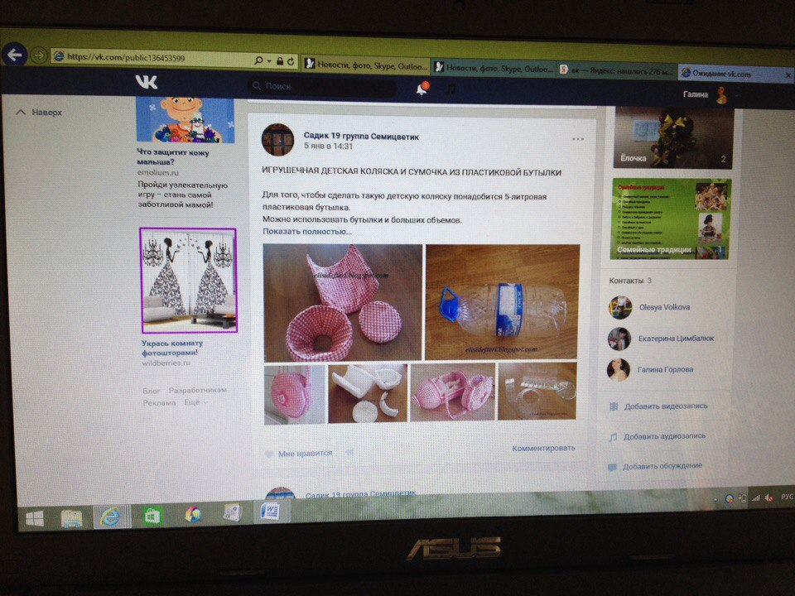
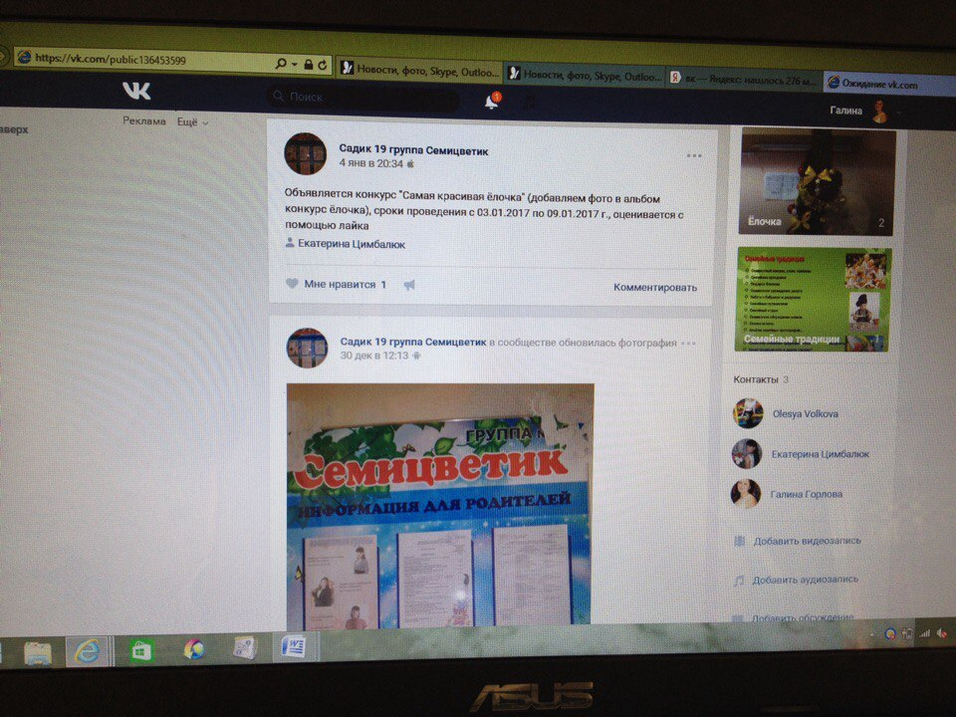
Группа «Семицветик»

Slide 7
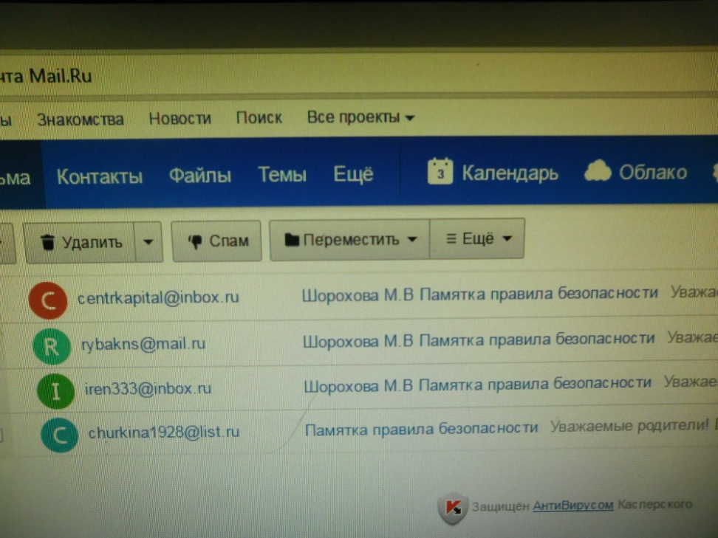
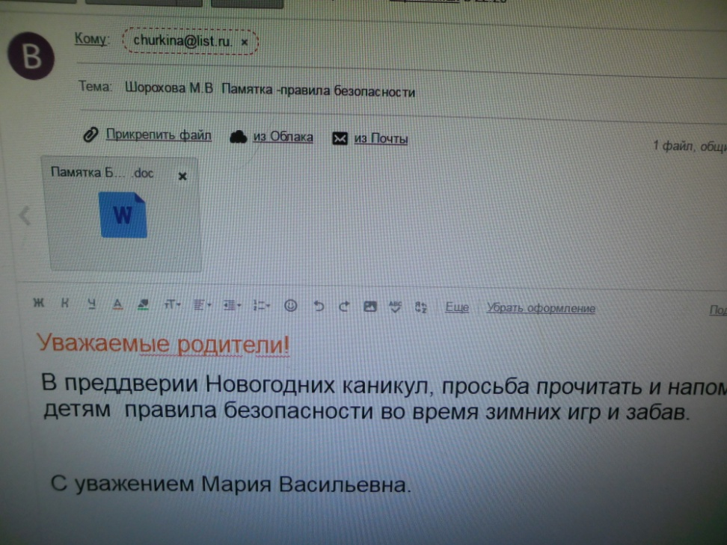
«Справочное бюро» работа через электронную почту

Slide 8
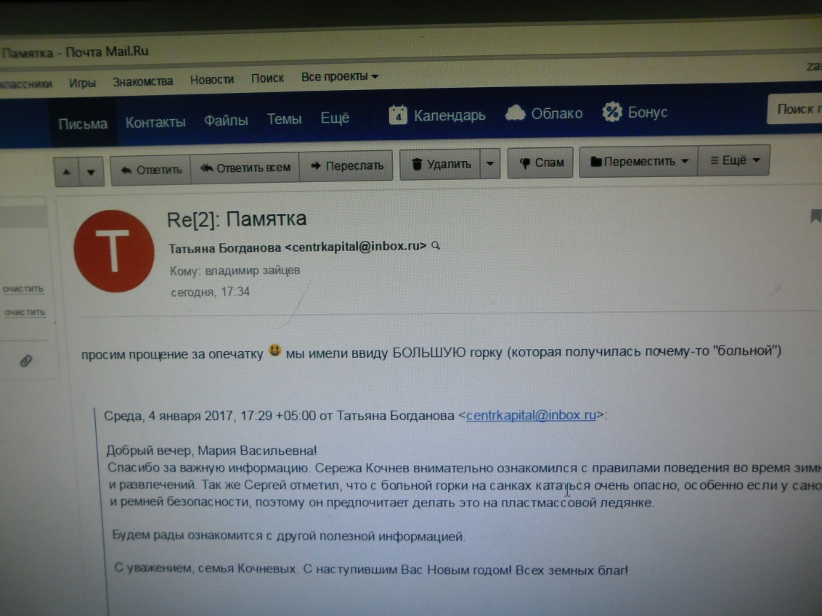
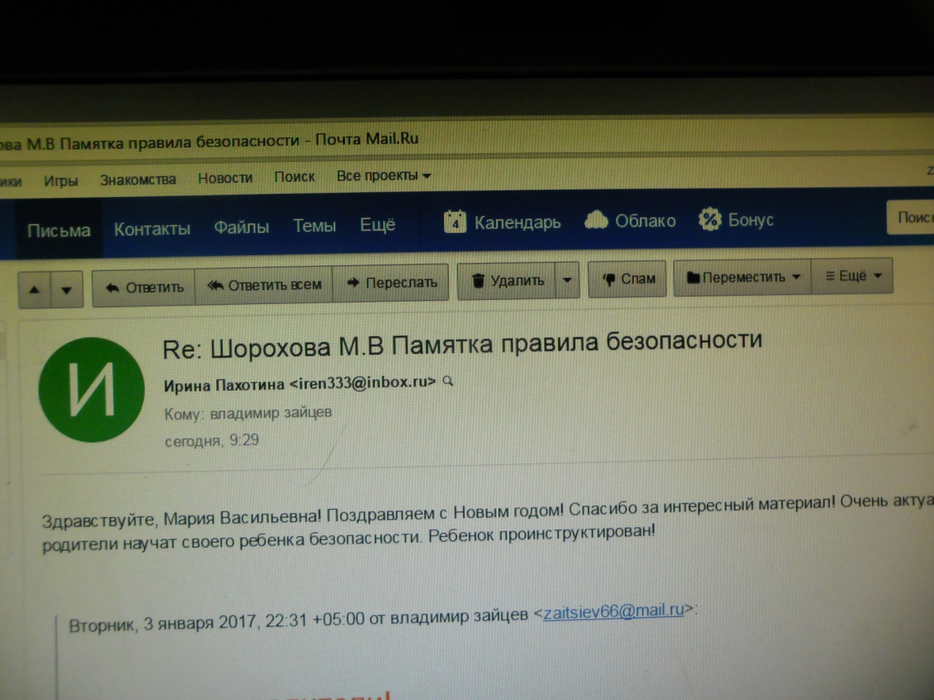

Slide 9
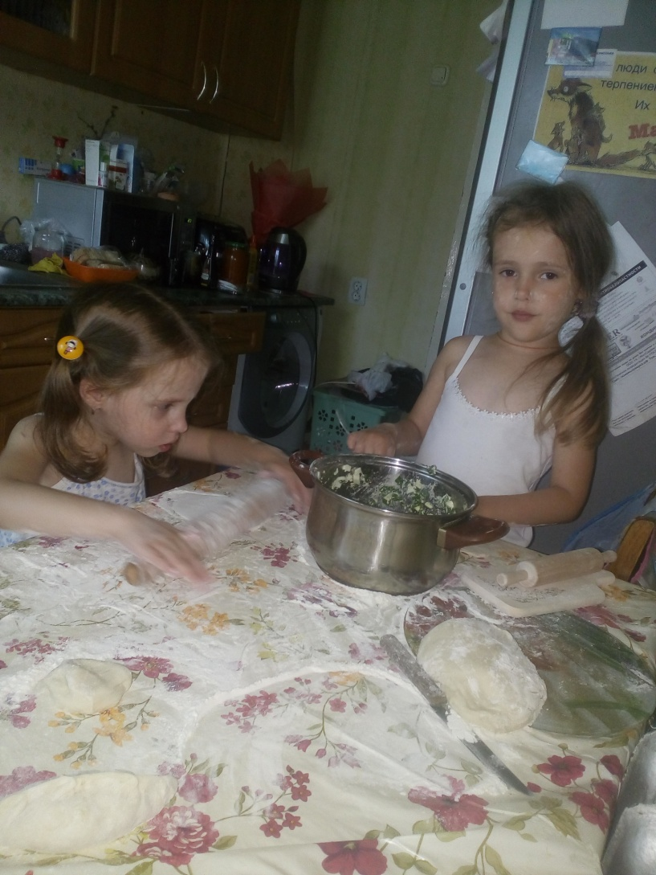
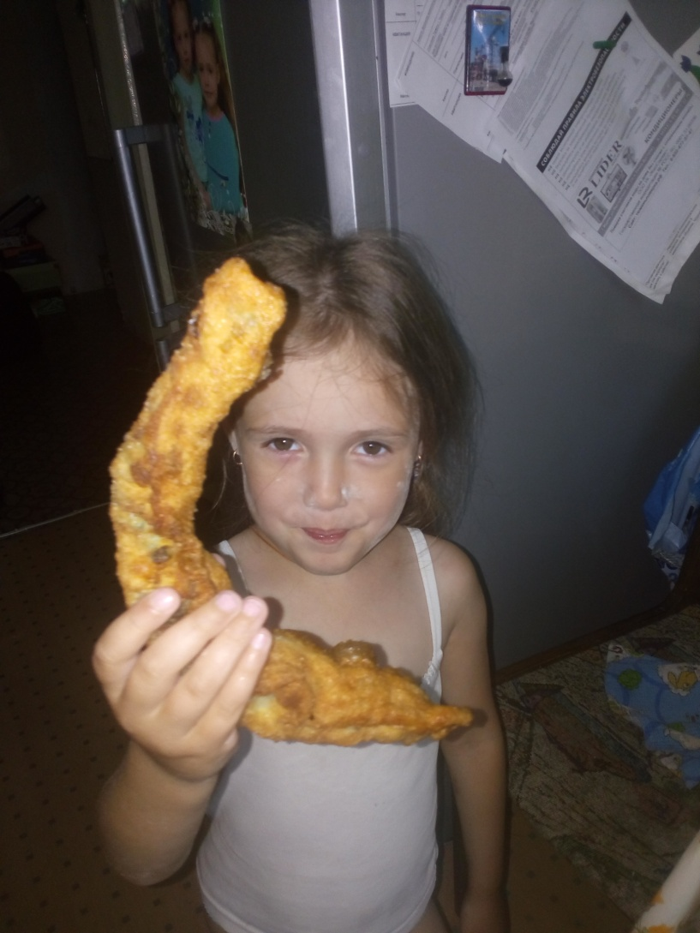
«Кулинарное шоу» (готовим вместе с детьми)

Slide 10
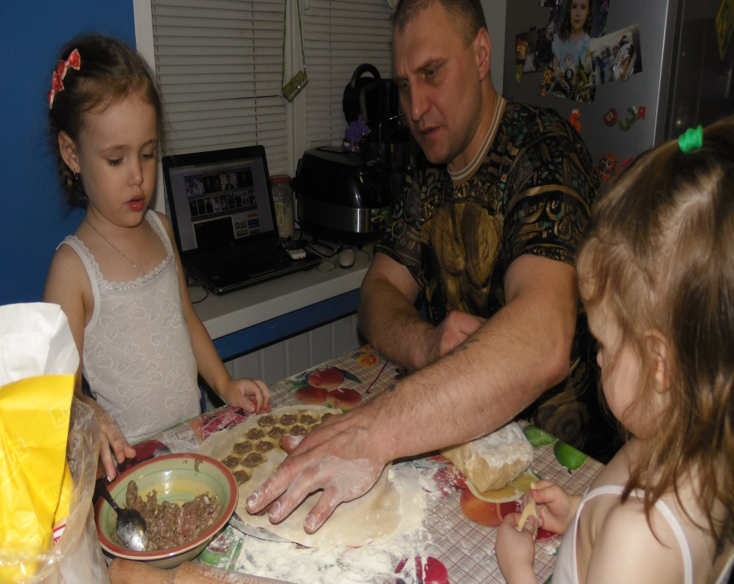
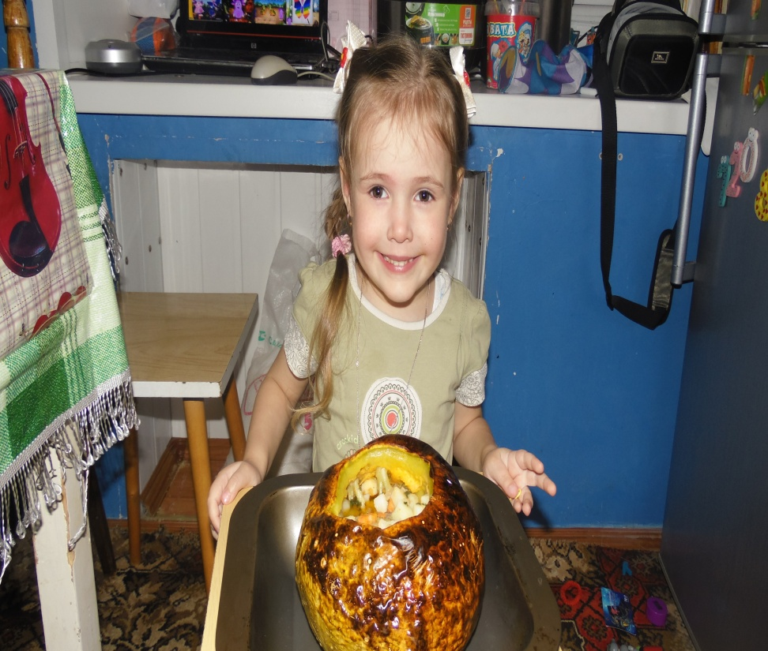
Семья Вигерич

Slide 11
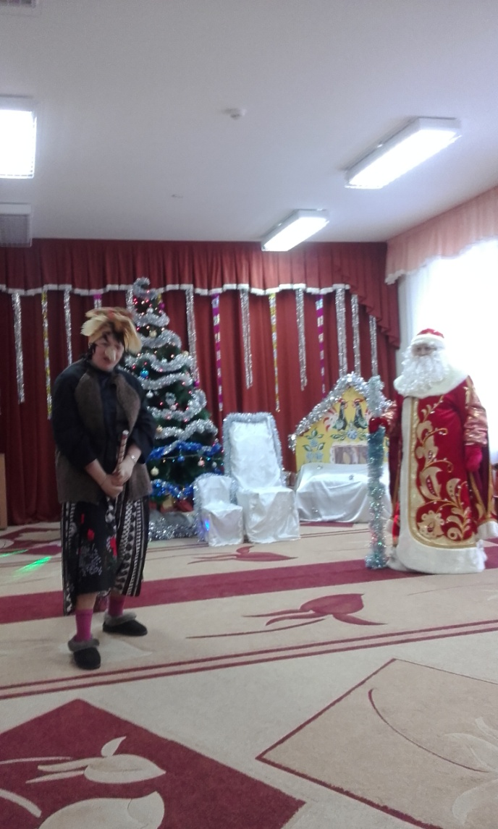
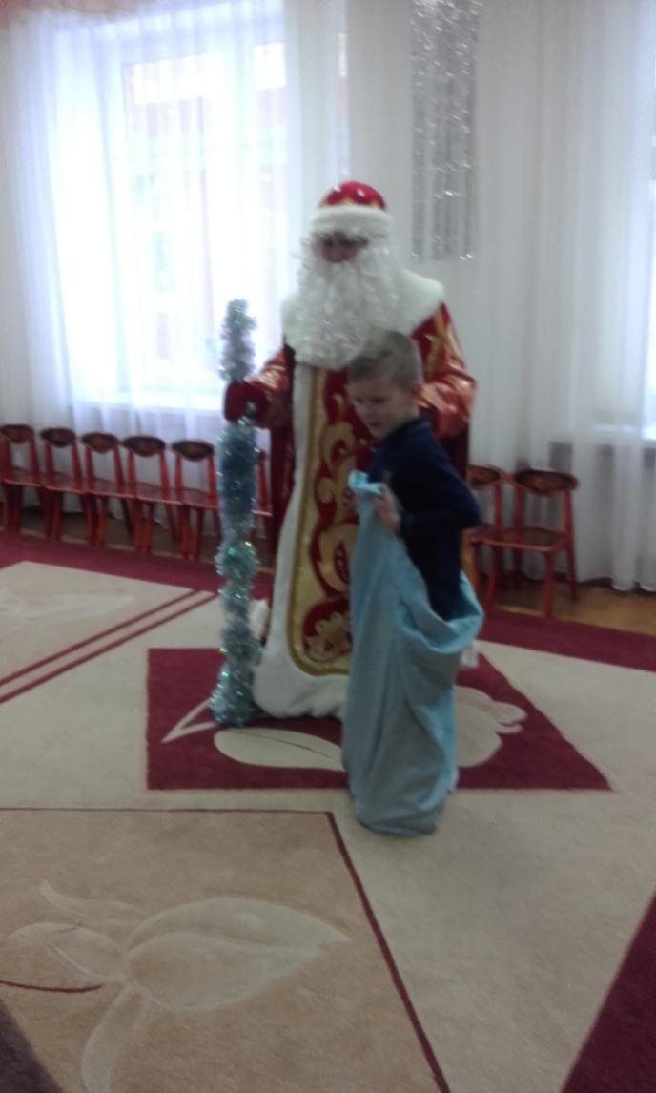
«Здравствуй Дедушка Мороз»

Slide 12
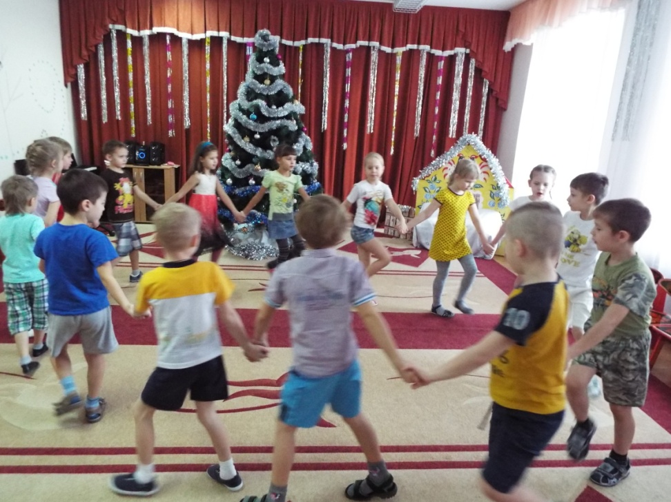
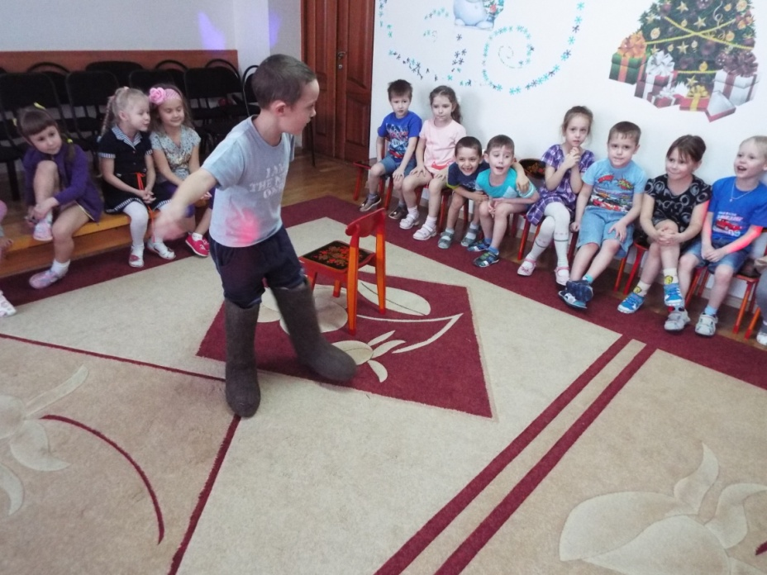
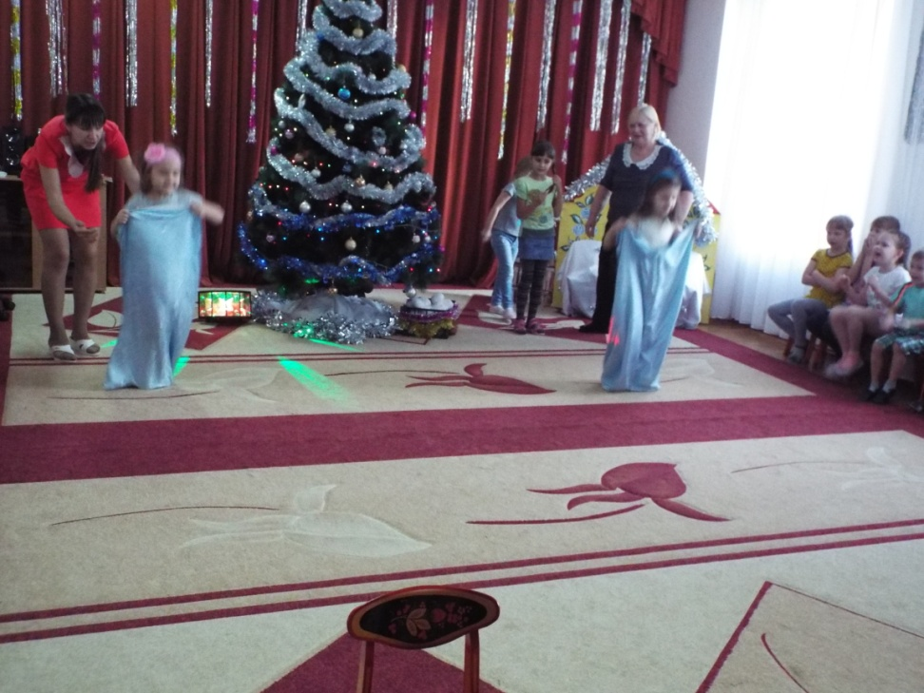

Slide 13
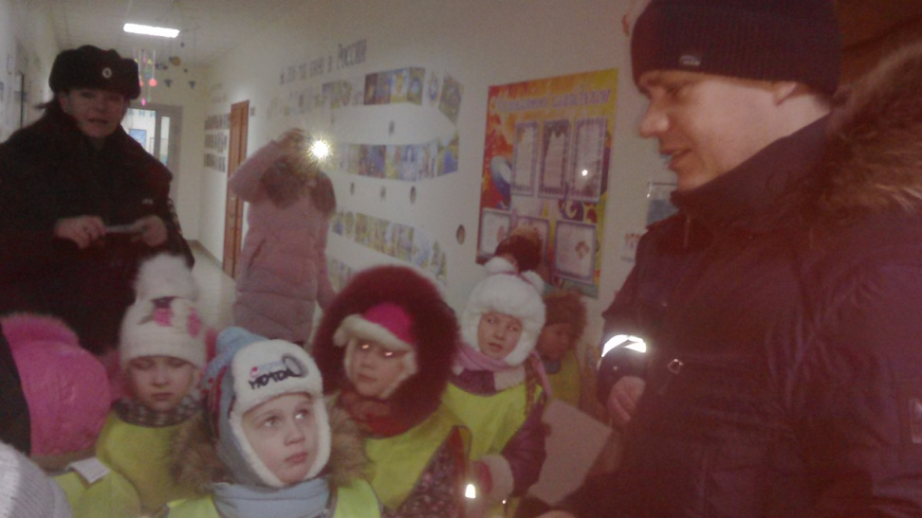
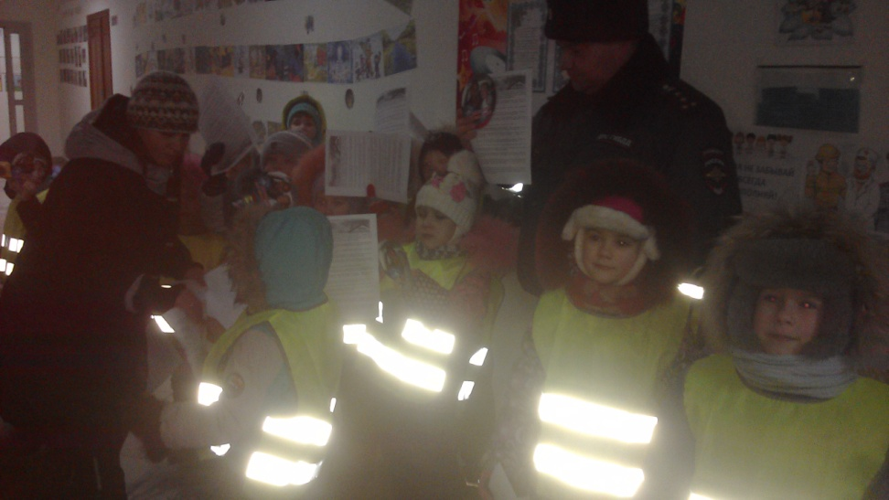
«Приключения Снегурочки»
(развивающая программа по ПДД)

Slide 14
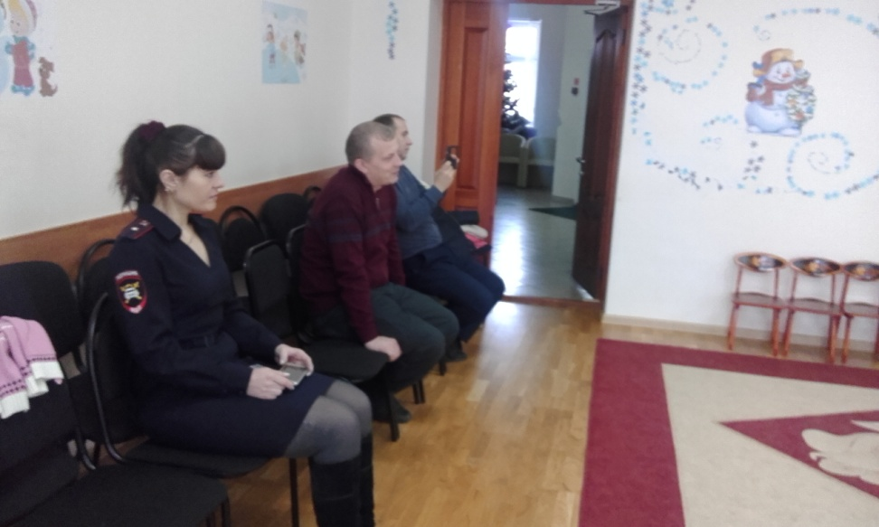
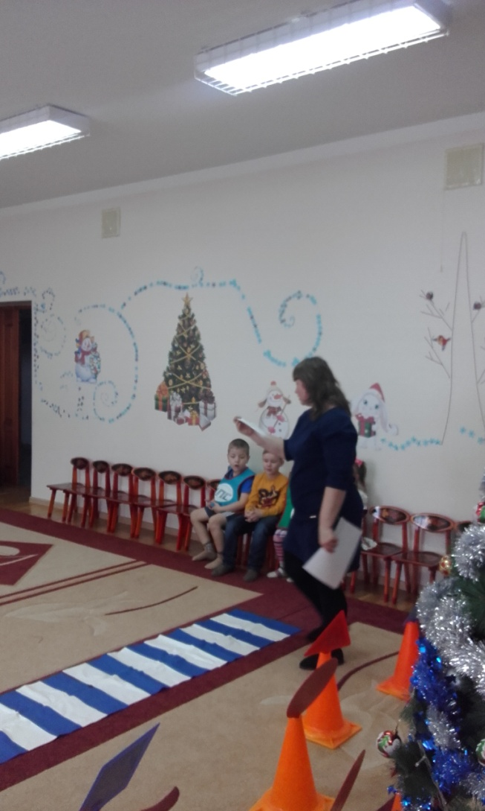
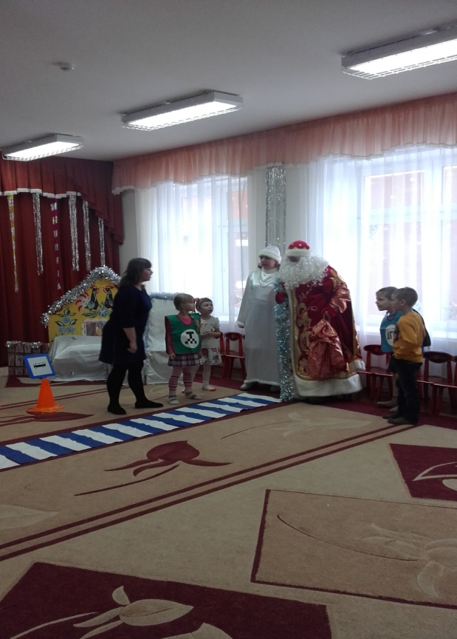

Slide 15
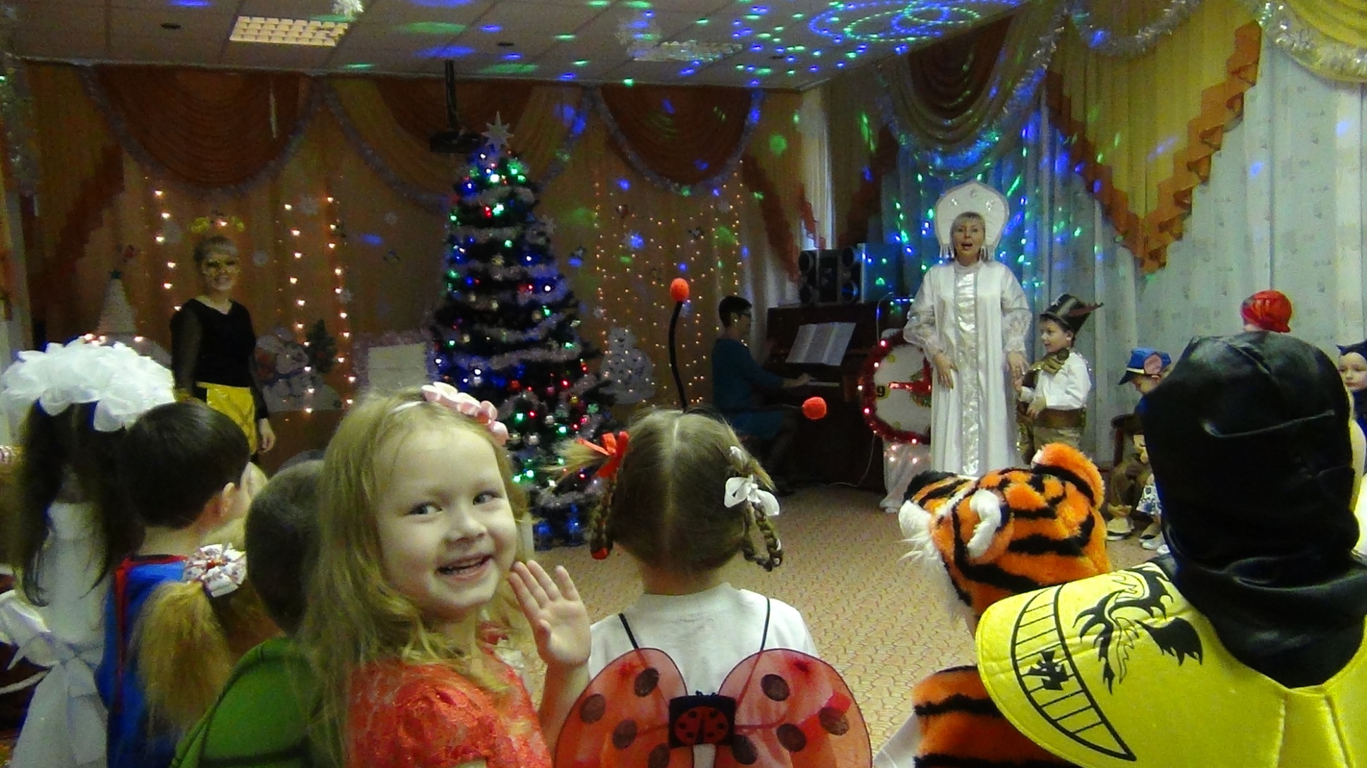
Новогодние утренники прошли во всех группах ДОУ

